Slide 1
Chapter 3
第四节导数在函数研究中的应用
一、函数单调性的判定法
二、函数极值和最大最小值
二、曲线的凹凸和拐点

Slide 2
A、函数的单调性与导数符号的关系
观察结果：
函数单调增加时导数大于零，函数单调减少时导数小于零.
函数单调增加
函数单调减少

Slide 3
定理

Slide 4
证
应用拉格朗日定理,得

Slide 5
例1
解
例2
解

Slide 6
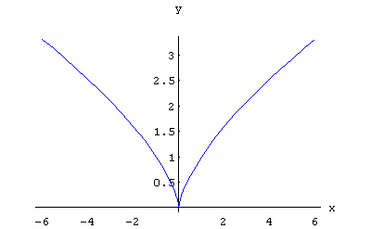
例3
解

Slide 7
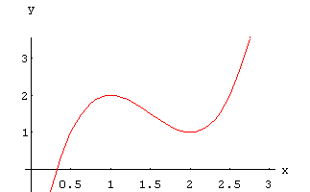
例4
解

Slide 8
例4
解
也可用列表的方式，

Slide 9

B、利用函数的单调性证明不等式
例5
证

Slide 10
例 6
证
即原式成立.

Slide 11
例 7
证
构造辅助函数
(2012年考研题)
则

Slide 12
例 8
证
构造辅助函数
即有

Slide 13
C、利用函数的单调性讨论方程的根
例9
证
由连续函数的零点存在定理知，

Slide 14
二、函数的极值与最大值最小值
A、函数极值的定义
B、函数极值的求法
C、函数最值的求法
D、应用举例

Slide 15
A、函数极值的定义
定义
极 值
使函数取得极值的点称为极值点.

Slide 17
B、函数极值的求法
设
在点
定理1(必要条件)
处具有导数,且在
处取得极值,那么必定
定义
注意:
可导
极值点
驻点
例如,

Slide 18
定理2(第一充分条件)
(1)如果
有
而
有
则
在
处取得极大值.
(是极值点情形)

Slide 19
定理2(第一充分条件)
(不是极值点情形)

Slide 20
(是极值点情形)
(不是极值点情形)
求极值的步骤:

Slide 21
例1 求函数
的极值 .
解:
1) 求导数
2) 求可能的极值点
令
得
令
得
3) 列表判别
是极大点，
其极大值为
是极小点，
其极小值为

Slide 22
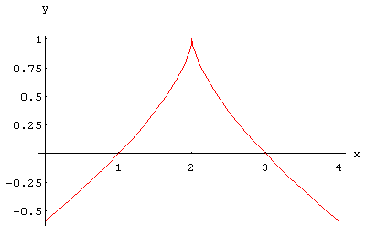
注意:函数的不可导点,也可能是函数的极值点.
例2
解

Slide 23
(是极值点——曲线弯曲方向不变)
(不是极值点——弯曲方向改变)
定理3(第二充分条件)

Slide 24
定理3(第二充分条件)
证
由极限的局部保号性
同理可证(2).

Slide 25
例3 求函数
的极值.
解: 1) 求导数
2) 求驻点
令
得驻点
3) 判别
因
故 为极小值 ;
又
故需用第一判别法判别.

Slide 26
例4
解
得

Slide 27
练习

Slide 28
C、函数最值的求法

Slide 29
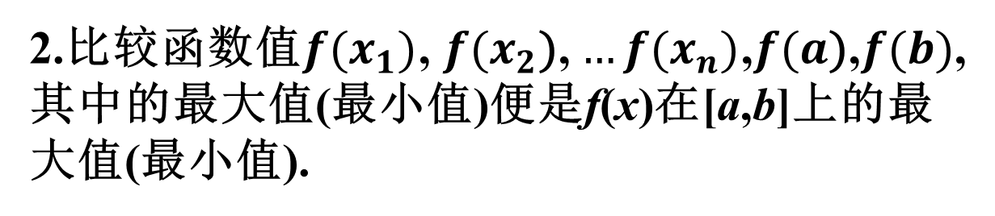
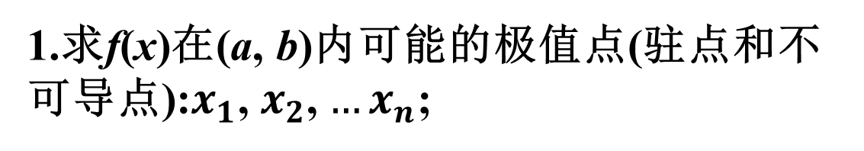
求函数 f (x)在区间[a,b]上的最值的步骤:
1.求f(x)在(a, b)内可能的极值点(驻点和不可导点):$x_{1}$, $x_{2}\text{,} { …x}_{n}$;
2.比较函数值${f(x}_{1})$, ${f(x}_{2}\text{)}\text{,} { …f(x}_{n})$,$f(a\text{)}\text{,}f(b)$,其中的最大值(最小值)便是f(x)在[a,b]上的最大值(最小值).
注意: 在实际问题中，如果按实际意义来讲目标函数在某区间(一般是开区间(a,b))内确有最大值或最小值，而在该区间内目标函数只有一个极值,则这个极值就是最值.(最大值或最小值)

Slide 30
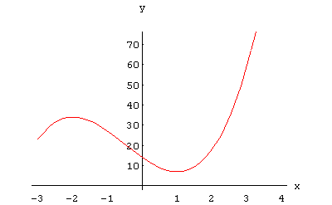
D、应用举例
例5
解
计算
比较得，

Slide 31
某房地产公司有50套公寓要出租，当租金定为每月180元时，公寓会全部租出去．当租金每月增加10元时，就有一套公寓租不出去，而租出去的房子每月需花费20元的整修维护费．试问房租定为多少可获得最大收入？
例6
解
设房租为每月 元，
未租出房子为 套，
租出去的房子有 套，
每月总收入为
(目标函数)

Slide 32
(唯一驻点)
故每月每套租金为350元时收入最高.
最大收入为

Slide 33
例8
解
如图,

Slide 34
解得

Slide 35
例9 求 的极值，并求其在[-1,1]上的最值.
解
令f ′(x)=0, 得 x =1，
∴ x=1为极大值点，极大值
∵ 在(-1，0)内， f ′(x)<0; 在(0, 1)内 , f ′(x)>0;
∴ x=0为极小值点，极小值 f (0)=0.

Slide 36
例9
证

Slide 37
例10 证明
证
设
令
得驻点
因为
所以
故

Slide 38
利用函数的最值证明不等式

Slide 39
二、曲线的凹凸与拐点
问题:如何研究曲线的弯曲方向?
B
N
M
A

Slide 40
A、曲线凹凸的定义
定义一 如果在某区间内，曲线弧位于其上任意一点的切线的上方，则称曲线在这个区间内是下凸(凸)的；如果在某区间内，曲线弧位于其上任意一点的切线的下方，则称曲线在这个区间内是上凸 (凹)的.
下凸
上凸

Slide 41
曲线凹凸的定义
设函数
在
上连续，在
内可导.
若对
中任一点
,有
则称函数曲线在
上是下(上)凸的.
下凸(凸)
上凸(凹)

Slide 42
B、曲线凹向的判定
观察与思考：
曲线的凹凸与函数的导数的单调性有什么关系？
当曲线是下凸的时， f ′(x)单调增加。
当曲线是上凸的时， f ′(x)单调减少。
曲线下凸与上凸的分界点称为曲线的拐点.
拐点
下凸
上凸

Slide 43
定理
(1) 如果
则曲线
在
上是下凸的；
(2) 如果
则曲线
在
上是上凸的；

Slide 44
例 1
y
解
O
x

Slide 45
例2
解
拐点
拐点
下凸
上凸
下凸

Slide 46
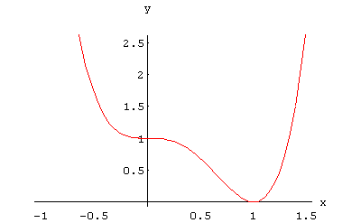

Slide 47
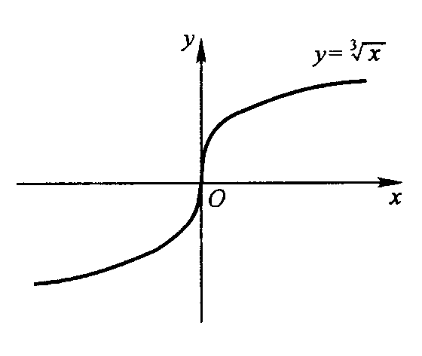
C、拐点的求法：
1. 找出二阶导数为零的点或不可导点；
2. 若它两边的二阶导数值异号,则为拐点,若同号则不是拐点.
例3
解

Slide 48
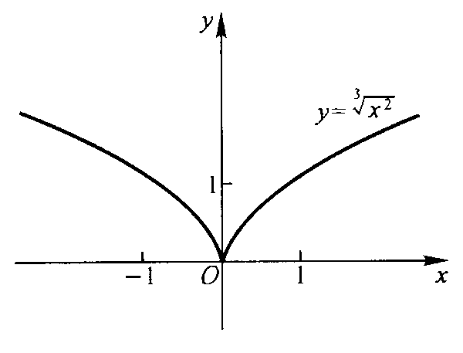
例4
解

Slide 49
D、渐近线
(1)若
或
或
则称
为
的垂直渐近线.
(2) 若
则称
为
的渐近线.
特别，当
时，
称 为 的水平渐近线.
其中，
可以通过
求得.

Slide 50
例5
求曲线 的渐近线.
解
因为
所以 为 的垂直渐近线，
又
所以 为 的斜渐近线.

Slide 51
例6
解
斜渐近线为：
斜渐近线为：

